Slide 1
TỔNG QUAN VỀ ÁP XE VÀ RÒ HẬU MÔN
BS DƯƠNG PHƯỚC HƯNG
KHOA HẬU MÔN TRỰC TRÀNG
BVĐHYD TPHCM

Slide 2
ĐẶT VẤN ĐỀ
Áp xe và rò hậu môn đứng hàng thứ 2 sau bệnh trĩ ở khoa hậu môn trực tràng
Những vấn đề cần bàn luận:
-Bệnh sinh rò do lao, Crohn.
-Ảnh hưởng làm rò tái phát.
-Tỷ lệ áp xe và rò móng ngựa tăng cao.
-Chọn lựa chẩn đoán hình ảnh chính xác.
-Hướng dẫn điều trị của Đức và Mỹ về các phương pháp điều trị dựa trên y học chứng cớ.

Slide 3
THỐNG KÊ BỆNH ÁP XE VÀ RÒ HẬU MÔN TRONG NĂM 2017 Ở KHOA HẬU MÔN TRỰC TRÀNG BVĐHYD TPHCM

Slide 5
GIỚI TÍNH

Slide 6
RÒ HẬU MÔN (768ca)

Slide 7
TUỔI RÒ HẬU MÔN

Slide 8
TUỔI RÒ MÓNG NGỰA

Slide 9
ÁP XE HẬU MÔN (210ca)

Slide 10
TUỔI ÁP XE HẬU MÔN

Slide 11
TUỔI ÁP XE MÓNG NGỰA

Slide 12
Rò hậu môn do lao
Trong 768 ca rò hậu môn năm 2017, ghi nhận tỷ lệ 7ca do lao / 761 ca rò do viêm (0,91%)
Tuổi lớn nhất là 61t, nhỏ nhất là 24t , tuổi trung bình 40t.
Tất cả là nam.

Slide 13
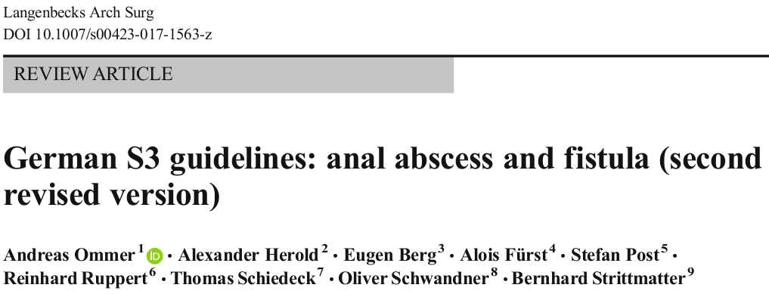


Slide 14
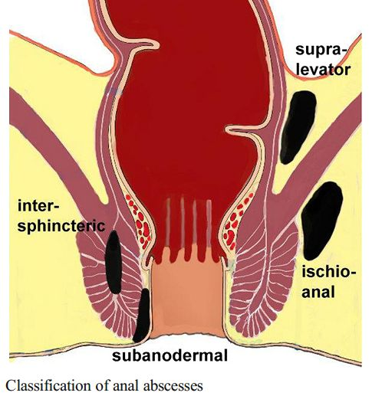
Nguyên nhân áp xe và rò hậu môn
Áp xe hậu môn và rò hậu môn phát sinh từ viêm khe tuyến Cryptoglandular, vốn chỉ có ở người và nằm ở khoảng gian cơ thắt
Một số yếu tố thuận lợi được cho nguyên nhân gây áp xe hậu môn và rò hậu môn là đái tháo đường, béo phì, rượu và hút thuốc và một số yếu tố liên quan lối sống như thời gian ngồi nhiều, ít vận động, rặn gắng sức khi đại tiện, và căng thẳng tâm lý xã hội .

Slide 15
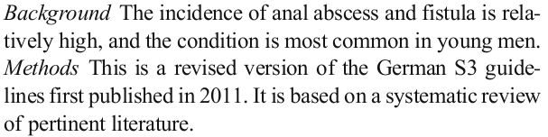
Tỷ lệ áp-xe hậu môn và rò hậu môn có mức độ tương đối cao, và tình trạng này phổ biến nhất ở nam giới trẻ.
Đây là phiên bản sửa đổi hướng dẫn S3 của Đức được xuất bản lần đầu tiên vào năm 2011. Nó dựa trên một đánh giá có hệ thống của y văn tổng hợp.

Slide 16
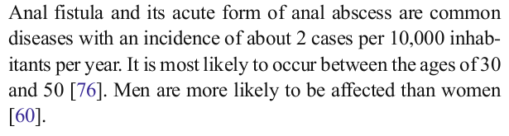
Lỗ rò hậu môn và áp xe hậu môn cấp tính thường gặp với tỷ lệ khoảng 2 trường hợp trên 10.000 người mỗi năm. Nó thường xảy ra giữa các độ tuổi 30 và 50. Đàn ông có nhiều khả năng mắc bệnh hơn phụ nữ

Slide 17
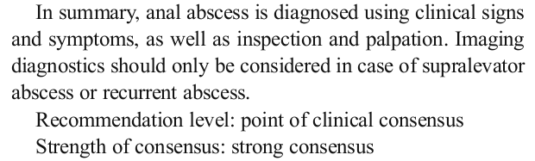
Tóm lại, áp-xe hậu môn được chẩn đoán bằng các triệu chứng và thăm khám lâm sàng. Chẩn đoán hình ảnh chỉ nên được xem xét trong trường hợp áp xe HM trên cơ nâng hoặc áp xe tái phát.
Mức độ đồng thuận: mạnh mẽ

Slide 18
Siêu âm hậu môn là một kỹ thuật đơn giản rẻ tiền, tính hữu dụng của nó được cải thiện bằng cách tăng cường độ tương phản: sử dụng hydrogen per-oxide.
Sự tương quan giữa kết quả siêu âm hậu môn và khám lâm sàng cao hơn 90%.
Siêu âm hậu môn có kết quả phụ thuộc vào trình độ và kinh nghiệm của người thực hiện.

Slide 19
MRI có chi phí cao và không phải BV nào cũng có, giá trị chẩn đoán phụ thuộc nhiều vào kỹ thuật; tuy nhiên, MRI được chọn ưu tiên hơn siêu âm hậu môn trường hợp tổn thương ở xa hậu môn.
Một ưu điểm của MRI là việc tạo ra các hình ảnh mà không gây đau và có thể được đánh giá độc lập với người thực hiện.

Slide 20
Bệnh sử và khám lâm sàng được chẩn đoán để thiết lập các chỉ định cho phẫu thuật. Các phương tiện chẩn đoán khác (siêu âm hậu môn, MRI) chỉ nên được xem xét trong trường hợp áp xe HM phức tạp, rò HM tái phát hay phức tạp và lâm sàng gặp khó khăn trong chẩn đoán.
Bằng chứng: 1a
Cấp khuyến nghị: A
Mức độ đồng thuận: mạnh mẽ

Slide 21
Khuyến nghị :
Thời gian can thiệp phẫu thuật chủ yếu phụ thuộc vào các dấu hiệu và triệu chứng của bệnh nhân, với áp xe cấp tính luôn là một dấu hiệu cho phẫu thuật khẩn cấp.
Mức độ đồng thuận: mạnh mẽ

Slide 22
Khuyến nghị
Áp xe hậu môn điều trị bằng phẫu thuật.
Nhận định vị trí áp xe (trực tràng hoặc perianal) phụ thuộc vào lâm sàng.
Mục đích phẫu thuật là dẫn lưu triệt để ổ nhiễm trùng và tránh tổn thương các cấu trúc cơ vòng.
Mức độ đồng thuận: mạnh mẽ

Slide 23
Nguyên nhân tái phát áp xe
Dẫn lưu không hiệu quả và dẫn lưu muộn có thể gây ra tái phát sớm.
Do đó, dẫn lưu hiệu quả áp xe hậu môn là rất quan trọng để ngăn chặn sự tái phát và hình thành đường rò.
Trong trường hợp áp xe mở rộng, cần thiết chỉ định dẫn lưu dưới gây mê.

Slide 24
Khuyến nghị:
Nhìn chung, nguy cơ tái phát áp xe hoặc rò HM thứ phát thấp.
Nguyên nhân tái phát có thể gây ra do dẫn lưu không hiệu quả.
Bằng chứng: mức độ: 4B
Mức độ đồng thuận: mạnh mẽ

Slide 25
Trên tạp chí Hy Lạp cho thấy tỷ lệ tái phát cao hơn (theo dõi 12 tháng) sau phẫu thuật dẫn lưu đơn thuần so với sau cắt đường rò và điều trị rò nguyên phát (44% so với 6%).
Điều trị rò hậu môn cao trên cơ thắt và cột dây thun seton. Có tỷ lệ đáng kể hiện tượng rối loạn mất tự chủ quan sát thấy trong nhóm rò nguyên phát .

Slide 26
Khuyến nghị:
Tìm lỗ rò trong đòi hỏi phải thận trọng cao. Kiểm tra quá mức để xác nhận lỗ rò không được khuyến khích.
Phẫu thuật cắt đường rò nguyên phát chỉ nên được thực hiện trong lỗ rò nông và bởi các bác sĩ phẫu thuật có kinh nghiệm. Nguy cơ mất tự chủ sau phẫu thuật tăng lên theo số lượng cơ vòng tổn thương.
Trong trường hợp phát hiện không rõ ràng hoặc lỗ rò cao nên thực hiện trong phẫu thuật lần thứ hai.
Bằng chứng: mức độ: 1A
Mức độ đồng thuận: mạnh mẽ

Slide 27
Khuyến nghị
Tỷ lệ rò thứ phát :Ngoài sự tái phát của áp xe, sự phát triển của lỗ rò thứ phát phổ biến nhất là dư chứng liên quan đến phẫu thuật dẫn lưu áp xe.
Theo y văn, chỉ có một số trường hợp áp-xe dẫn đến rò thứ phát. Một báo cáo đánh giá rò thứ phát khoảng 7 đến 66% (trung bình 16%) và áp xe tái phát khoảng 4 đến 31% (trung bình 13%).
Do đó, cắt đường rò rộng rải không được khuyến cáo trong lần đầu tiên phẫu thuật.
Bằng chứng: mức độ: 3B
Mức độ đồng thuận: mạnh mẽ

Slide 28
Điều trị phẫu thuật
Năm 2011, hướng dẫn của Hiệp hội phẫu thuật Đại trực tràng Mỹ và năm 2015 hướng dẫn phẫu thuật đại trực tràng Ý đã được xuất bản .
Trong năm 2016, Hiệp hội phẫu thuật đại trực tràng Châu Âu đã xuất bản đánh giá các hướng dẫn về điều trị áp xe hậu môn và rò hậu môn.

Slide 29
Quy trình điều trị
Chẩn đoán rò hậu môn là dấu hiệu cần phẫu thuật để ngăn chặn quá trình nhiễm trùng tái phát.
Phẫu thuật được chọn theo hình dáng đường rò và mối quan hệ với cơ vòng HM
Các kỹ thuật phẫu thuật như sau:

Slide 30
Khuyến nghị Fistulotomy
Phẫu thuật phổ biến nhất là phẫu thuật cắt mở đường rò, Tỷ lệ lành từ 74 đến 100%. Tỷ lệ mất tự chủ thay đổi từ 0 đến 45%. Đối với fistulas thấp, tỷ lệ hồi phục gần 100%.
Trong y văn, tỷ lệ mất tự chủ sau phẫu thuật tương đối thấp. Tỷ lệ mất tự chủ tăng lên với số lượng cơ vòng bị tổn thương. Do đó nên luôn luôn tránh tổn thương cơ vòng. Một nghiên cứu đa trung tâm trên 537 bệnh nhân mô tả tỷ lệ lành là 84% (theo dõi 60 tháng). Tỷ lệ mất tự chủ 74% là khá cao (Mất tự chủ hoàn toàn 28%) nhưng chất lượng cuộc sống không thay đổi so với dân số nói chung.
Bằng chứng: 2B
Mức độ đồng thuận: mạnh mẽ

Slide 31
Khuyến nghị Cutting seton
Mục đích của cột dây thun dùng để cắt một phần của cơ vòng quanh đường rò đã được cored out. Dụng cụ thường là cao su và sẽ dần dần cắt qua các mô, hoặc thắt chặt lặp đi lặp lại.
Tỷ lệ lành được báo cáo từ 80 đến 100%. Tỷ lệ mất tự chủ thay đổi từ 0 đến 92%. Các đánh giá gần đây cho thấy tỷ lệ mất tự chủ cao không thể chấp nhận khi sử dụng phương pháp này.
Theo quan điểm hiện tại y văn, đề xuất cho phương pháp này không nên tiếp tục. Chức năng quan trọng nhất của cutting seton là dẫn lưu trong trường hợp áp xe có lỗ trong nằm cao.
Bằng chứng: 2B
Mức độ đồng thuận: mạnh mẽ

Slide 32
Phương pháp LIFT
Năm 2007, Rojanasakul giới thiệu phương pháp LIFT. Nguyên tắc là khâu lỗ rò trong ở ống hậu môn. Sau thắt hai bên đường rò và đường rò được cắt ra.
Trong những năm qua, nhiều nghiên cứu cho thấy tỷ lệ thành công 40-95%. Phương pháp này đại diện cho một phương pháp thay thế có công nghệ tiên tiến.
Trong một nghiên cứu ngẫu nhiên, Madbouly so sánh LIFT và mucosal flap, tỷ lệ thành công ở cả hai nhóm khá giống nhau sau 12 tháng (LIFT (74%) / vạt niêm mạc (67%)). Thời gian lành bệnh là dài hơn trong nhóm vạt (32 so với 22 ngày).
Tóm lại, LIFT là phẫu thuật mới ở fistulas phức tạp. Bằng chứng: 1B
Mức độ đồng thuận: mạnh mẽ

Slide 33
Phương pháp VAAFT
Một kỹ thuật mới là xử lý lỗ rò hỗ trợ bằng video (VAAFT) theo Meinero. Đường rò được thăm dò bằng dụng cụ hỗ trợ videoendoscopic, súc rửa (rinsed), nạo (curetted), và bơm chất keo sinh học fibrin. Sau đó lỗ rò trong được đóng bằng cách sử dụng kim bấm (Contour ™, Ethicon Endo-Surgery) hoặc bằng chỉ khâu trực tiếp.
Chi phí cao cho dụng cụ và kim bấm. Tỷ lệ lành bệnh 58 và 87%, đã được xác nhận ở một số tác giả .
Bằng chứng: 5
Cấp độ kiến nghị: 0
Mức độ đồng thuận: mạnh mẽ

Slide 34
Keo sinh học Fibrin
Sau khi nạo đường rò, đường rò được lấp đầy với fibrin keo. Kết quả cho thấy tỷ lệ lành bệnh khác nhau rộng rãi từ 0 đến 100%.
Chỉ có tám nghiên cứu được báo cáo không suy giảm. Đa số các nghiên cứu này là liên quan đến nhiều loại đường rò không đồng nhất .
Các bài đánh giá trong y văn khẳng định tính không đồng nhất của các nghiên cứu, đặc biệt là vì kết quả tốt được báo cáo trong các nghiên cứu trước đó không có trong những nghiên cứu gần đây.
Do đó, hướng dẫn đồng ý rằng keo fibrin chỉ nên được sử dụng trong trường hợp đặc biệt.
Bằng chứng: 1b
Cấp khuyến nghị: B
Mức độ đồng thuận: mạnh mẽ

Slide 35
Tiêm tế bào gốc tự thân
Tiêm tế bào gốc tự thân đã được báo cáo trong bảy nghiên cứu từ Tây Ban Nha. Tỷ lệ lành bệnh khoảng 35 và 90%. Chi phí cao là một yếu tố hạn chế cho các ứng dụng ở Đức.
Phạm vi thử nghiệm hiện tại về ứng dụng tự thân tế bào gốc cho các fistulas hậu môn không cho phép kết luận rõ ràng.
Bằng chứng: 1b
Cấp khuyến nghị: A
Mức độ đồng thuận: mạnh mẽ

Slide 36
Khuyến nghị về biến chứng
Điều trị rò hậu môn có liên quan mật thiết đến nguy cơ mất tự chủ và điều này tăng lên với mức độ tổn thương cơ vòng.
Nguyên nhân góp phần bao gồm tổn thương từ phẫu thuật lần trước và các yếu tố khác (tuổi, giới tính và những bệnh nền khác).
Bằng chứng: 1c
Cấp khuyến nghị: A
Mức độ đồng thuận: mạnh mẽ

Slide 37
Khuyến nghị
Trong rò hậu môn cao, phẫu thuật sparing sphincter (flap), LIFT, vật liệu sinh học nên được thực hiện.
Kết quả của các kỹ thuật khác nhau cho một kết quả phẫu thuật phần lớn là giống nhau.
Nguyên tắc sử dụng vật liệu sinh học dẫn đến tỷ lệ lành bệnh thấp hơn và tỷ lệ mất tự chủ cũng thấp hơn .
Bằng chứng: 1b
Cấp khuyến nghị: A
Mức độ đồng thuận: mạnh mẽ

Slide 38
Cắt đường rò Fistulectomy
Trong cắt đường rò kèm theo cắt mô viêm. Tỷ lệ lành khoảng 54 và 97%; tỷ lệ mất tự chủ giảm từ 4 đến 32%. Ở bệnh nhân rò cao, vết thương bụt liên quan với nguy cơ cao mất tự chủ.
Trong đánh giá từ năm 2015, Ratto đánh giá 14 nghiên cứu về chất lượng. Tỷ lệ thành công tổng thể là 93%. Tỷ lệ bệnh nhân bị mất tự chủ là 12%. Chất lượng cuộc sống đang tăng lên trong tất cả nghiên cứu.
Kết luận của các tác giả đã đưa ra một tỷ lệ thành công cao kết hợp với nguy cơ mất tự chủ thấp hơn so với fistolotomy đơn giản. Cần nghiên cứu thêm.
Bằng chứng: 1B
Mức độ đồng thuận: mạnh mẽ

Slide 39

Điều trị thành công fistula-in-ano có thách thức là khó khăn trong việc xác định lỗ rò trong đường rò .
Mặc dù quy tắc của Goodsall đã được chấp nhận trong quá khứ, như là một phương pháp để xác định lỗ rò trong, gần đây dữ liệu đã hiển thị kết quả xung đột.

Slide 40
Khảo sát mẫu 212 bệnh nhân có lỗ rò đơn giản . Hydrogen peroxide (oxy già) được tiêm qua lỗ rò ngoài và sự xuất hiện của bong bóng khí trong ống hậu môn chỉ ra vị trí lỗ rò trong . Các thông số hình thái bao gồm cả số lượng lỗ rò trong và ngoài và quá trình của đường rò đã được ghi lại

Slide 41
Kết quả: Độ tuổi trung bình là 39 (18-78). Đa số (78,8%) là nam giới, 63 (29,7%) inter-sphincteric fistulae, 114 (53,8%) fistulae transphincteric và 35 (16,5%) superficial fistulae.
Độ chính xác dự đoán tổng thể của quy tắc của Goodsall là 78,3%, độ chính xác có liên quan đáng kể với dạng lỗ rò, độ chính xác cao thấy trong superficial fistulae (97,1%), so với transphincteric fistulae (69,3%)(p= 0,001), độ chính xác cao hơn đáng kể ở những fistulae có lỗ rò ngoài nằm ở đường giữa (98,2%), (p <0,001)

Slide 42
Kết luận: Mặc dù quy tắc của Goodsall không chính xác trong 22% của tất cả các lỗ rò, có thể được sử dụng như một hướng dẫn trong việc định vị đường rò và lỗ rò trong trường hợp rò đơn giản.

Slide 43
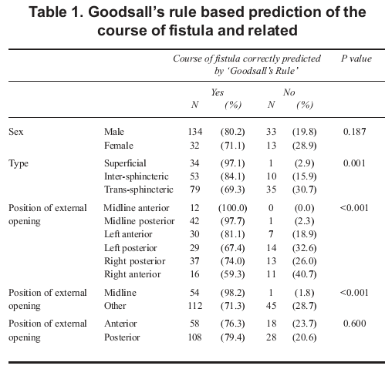

Slide 44
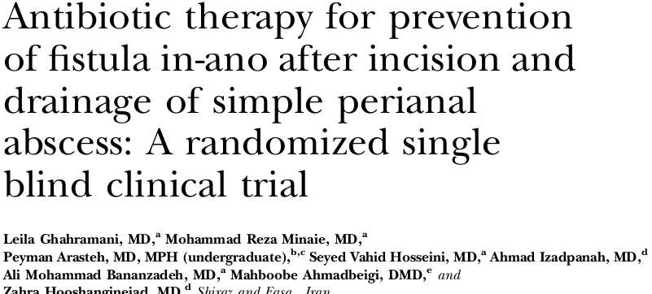

Slide 45
Methods.In a randomized single blind clinical trial study, 307 patients were randomly selected from those referring for incision and drainage of perianal abscess at Shahid Faghihi Hospital, Shiraz, Iran, during September 2013 to September 2014. Patients were allocated randomly either to receive 7 days of
oral metronidazole and ciprofloxacin in addition to their standard care or to only receive standard care without any antibiotics after they were discharged from the hospital. Patients were followed for 3 months and final results were evaluated.
Phương pháp:
Thử nghiệm lâm sàng mù đơn ngẫu nhiên, 307 bệnh nhân lựa chọn ngẫu nhiên từ những người rạch và dẫn lưu áp xe tại BV Shahid Faghihi, Shiraz, Iran, từ tháng 9 năm 2013 đến tháng 9 năm 2014.
Bệnh nhân được phân ngẫu nhiên nhận 7 ngày metronidazol và ciprofloxacin mà không có bất kỳ kháng sinh nào sau khi được xuất viện. Bệnh nhân được theo dõi trong 3 tháng và kết quả cuối cùng được đánh giá.

Slide 46
Kết quả: Những người sử dụng kháng sinh dự phòng (n = 155) có tỷ lệ hình thành đường rò thấp hơn đáng kể so với những người không sử dụng bất kỳ loại thuốc nào (n = 144; P <0,001). Đàn ông có tỷ lệ hình thành đường rò cao hơn (P = 0,002).
Bn hút thuốc lá nhiều có tỷ lệ phát triển đường rò cao hơn (P = 0,001). Trong phân tích đơn biến, chỉ sử dụng kháng sinh sau phẫu thuật cho thấy vai trò bảo vệ chống lại sự hình thành đường rò (tỷ lệ chênh=0.426; khoảng tin cậy, 0,206-0,881).
Trong phân tích sử dụng kháng sinh sau phẫu thuật bảo vệ chống lại sự phát triển của đường rò (tỷ lệ chênh = 0.371, khoảng tin cậy, 0.196-0.703), giới tính nam có yếu tố nguy cơ phát triển đường rò cao hơn (tỷ lệ chênh lệch = 3,11; khoảng tin cậy, 1.31-7.38)

Slide 47
Kết luận: Điều trị kháng sinh dự phòng phẫu thuật bao gồm ciprofloxacin và metronidazole đóng một vai trò quan trọng trong việc ngăn chặn sự tái phát đường rò. Các biến chứng hình thành đường rò và các tác dụng phụ nhỏ của liệu pháp kháng sinh, có kết quả tốt hơn, so với việc dùng 7-10 kháng sinh sau phẫu thuật được khuyên sau khi rạch và dẫn lưu áp xe quanh hậu môn. (Surgery 2017)

Slide 48
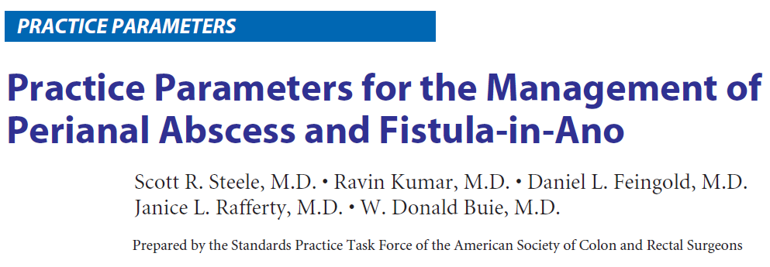


Slide 49
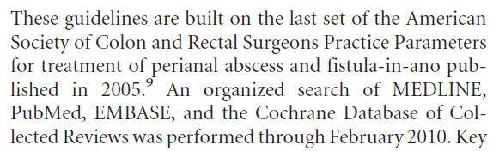
Các hướng dẫn này được xây dựng bởi hiệp hội bác sĩ phẫu thuật đại trực tràng Hoa Kỳ (The American Society of Colon and Rectal Surgeons)(ASCRS) Thực hành điều trị Áp xe hậu môn và Rò hậu môn xuất bản năm 2005.
Thông tin được tìm từ tài liệu MEDLINE, PubMed, EMBASE và cơ sở dữ liệu Cochrane được hoàn thành vào tháng 2 năm 2010

Slide 50








Slide 51
1. Guideline: A perianal abscess should be treated
in a timely fashion by incision and drainage.
Level of Evidence: Class IV;
Grade of Recommendation: B
1. Hướng dẫn: áp xe hậu môn cần được điều trị một cách kịp thời bằng cách rạch và dẫn lưu.
Cấp độ bằng chứng: Loại IV
Cấp Khuyến nghị: B

Slide 52
2. Guideline: Antibiotics are an unnecessary addi-tion to routine incision and drainage of uncompli-cated perianal abscesses. Level of Evidence: Class II;
Grade of Recommendation: A.
2. Hướng dẫn: Thuốc kháng sinh là không cần thiết đối với rạch thường quy và dẫn lưu áp xe không biến chứng .
Cấp độ bằng chứng: Loại II
Cấp Khuyến nghị: A.

Slide 53
Treatment of a Simple Fistula-in-Ano
Simple anal fistulas may be treated by fistulotomy.
Level of Evidence: Class II; Grade of Recom-mendation: B.
Rò hậu môn đơn giản có thể được điều trị bằng fistulotomy.
Cấp độ bằng chứng: Loại II;
Cấp Khuyến nghị: B.

Slide 54
Treatment of a Simple Fistula-in-Ano
2. Simple anal fistulas may be treated with track
debridement and fibrin glue injection.
Level of Evi-dence: Class IV;
Grade of Recommendation: B.
2. Rò hậu môn đơn giản có thể được điều trị cắt lọc (debridement) và tiêm keo sinh học fibrin.
Cấp độ bằng chứng: Loại IV
Cấp Khuyến nghị: B.

Slide 55
Treatment of a Complex Fistula-in-Ano
Guideline: Complex anal fistulas may be treated with debridement and fibrin glue injection.
Level of Evidence: IV;
Grade: B.
1. Hướng dẫn: Rò hậu môn phức tạp có thể được điều trị với sự cắt lọc (debridement) và tiêm keo sinh học fibrin.
Cấp độ bằng chứng: IV;
Cấp khuyến nghị : B.

Slide 56
Treatment of a Complex Fistula-in-Ano
2. Guideline: Complex anal fistulas may be treated with endorectal advancement flap closure.
Level of Evidence: IV; Grade: B.
2. Hướng dẫn: Phẫu thuật rò hậu môn phức tạp có thể điều trị với flap endorectal.
Mức độ bằng chứng: IV;
Cấp khuyến nghị: B.

Slide 57
Treatment of a Complex Fistula-in-Ano
3. Guideline: Complex fistulas may be treated by the use of a seton and/or staged fistulotomy:
Level of Evidence: IV; Grade: B.
3. Hướng dẫn: Rò hậu môn phức tạp có thể được điều trị bởi việc sử dụng phẫu thuật cắt bằng dây thun và / hoặc cắt mở đường rò
Cấp độ bằng chứng: IV;
Cấp khuyến nghị: B.

Slide 58
Treatment of Fistula-in-Ano With
Crohn’s Disease
Guideline: Asymptomatic Crohn’s fistulas need not be treated.
Level of Evidence: IV; Grade: B.
1. Hướng dẫn: Rò hậu môn do Crohn không triệu chứng, không cần phải điều trị.
Cấp độ bằng chứng: IV;
Cấp khuyến nghị: B.

Slide 59
Treatment of Fistula-in-Ano With
Crohn’s Disease
2. Guideline: Simple, low Crohn’s fistulas may be treated by fistulotomy.
Level of Evidence: IV; Grade: B.
2. Hướng dẫn: Crohn’s fistulas đơn giản, thấp có thể điều trị bằng phẫu thuật cắt mở đường rò.
Cấp độ bằng chứng: IV;
Cấp khuyến nghị: B.

Slide 60
Treatment of Fistula-in-Ano With
Crohn’s Disease
3. Guideline: Complex Crohn’s fistulas may be well palliated with long-term draining setons. Level of Evi-dence: IV; Grade: B.
3. Hướng dẫn: Crohn fistulas phức tạp có thể làm nhẹ bớt với dẫn lưu bằng dây thun thời gian dài .
Cấp độ bằng chứng: IV;
Cấp khuyến nghị: B.

Slide 61
Treatment of Fistula-in-Ano With
Crohn’s Disease
4. Guideline: Complex Crohn’s fistulas may be treated with advancement flap closure if the rectal mucosa is grossly normal.
Level of Evidence: IV; Grade: B.
4. Hướng dẫn: Crohn fistulas phức tạp có thể được xử lý bằng cách xoay vạc niêm mạc nếu niêm mạc trực tràng bình thường.
Cấp độ bằng chứng: IV;
Cấp khuyến nghị: B.

Slide 62
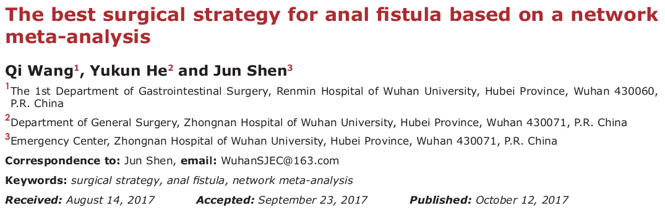

Slide 63
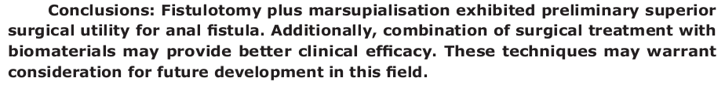
Kết luận: Fistulotomy cộng với marsupialisation là phẫu thuật ích lợi cho rò hậu môn. Ngoài ra, sự kết hợp của điều trị phẫu thuật với keo sinh học có thể cung cấp hiệu quả lâm sàng tốt hơn. Những kỹ thuật này có thể đảm bảo cho sự phát triển trong tương lai trong lĩnh vực này.

Slide 64
Rò hậu môn do lao
Trong 768 ca rò hậu môn năm 2017, ghi nhận tỷ lệ 7ca do lao / 761 ca rò do viêm
Tuổi lớn nhất là 61t, nhỏ nhất là 24t, tuổi trung bình 40t.
Tất cả là nam.

Slide 65
Bệnh lao quanh hậu môn là một dạng lao hiếm gặp của bệnh lao. Nó cần thiết nhận ra để có điều trị cụ thể.
Bệnh lao có thể ảnh hưởng đến bất kỳ phần nào của đường tiêu hóa (GIT) từ thực quản đến hậu môn.
Lao đường tiêu hóa thường gặp ở các nước nhiệt đới, tuberculoisis của ruột xa ngã ba ileocaecal là rất hiếm và hiếm khi được xem như là một chẩn đoán phân biệt về rối loạn chức năng

Slide 66
Các tổn thương lao trực tràng thường được thấy là áp xe và đường rò.
Bệnh lao là một nguyên nhân thường bị bỏ qua của nhiễm trùng hậu môn, thường không được công nhận, và do đó không được điều trị .
Xuất hiện bệnh có nhiều dạng, với hình ảnh lâm sàng không điển hình và không đặc trưng, khó chẩn đoán trước phẫu thuật.
Bệnh lao có thể là một phần của nhiễm trùng phức tạp ở bệnh nhân HIV dương tính

Slide 67
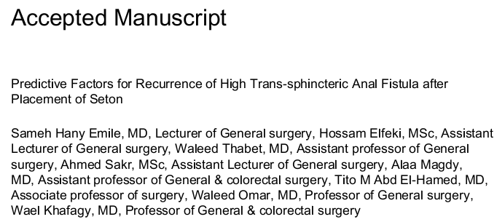
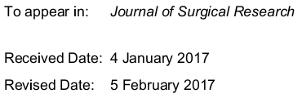

Slide 68

Kết luận: Các yếu tố nguy cơ đáng kể cho sự tái phát của phẫu thuật rò hậu môn là sự hiện diện của các nhánh hoặc nhánh thứ cấp lên trên cơ nâng hậu môn và dạng rò móng ngựa.

Slide 69
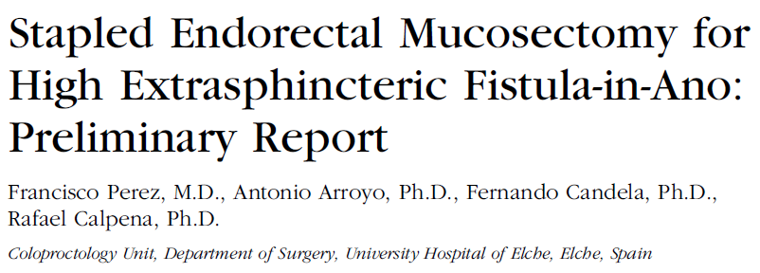


Slide 70
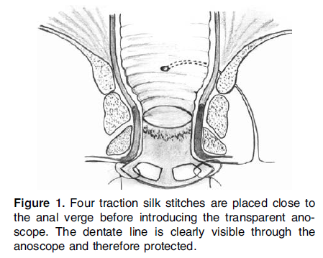

Slide 71
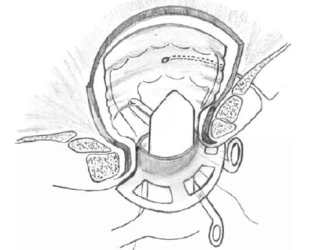


Slide 72
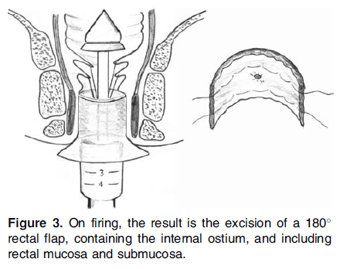

Slide 73
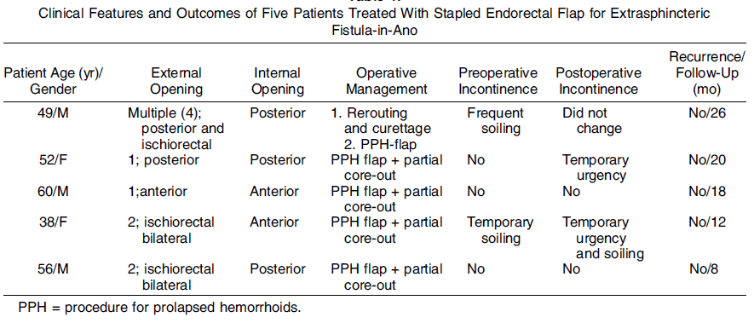

Slide 74
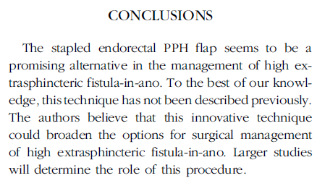

Slide 75
KẾT LUẬN
Biến chứng mất tự chủ là do tổn thương cơ vòng khi phẫu thuật, do đó không nên cố gắng giải quyết trong phẩu thuật lần đầu.
Tỷ lệ rò móng ngựa tăng nhờ MRI.
Tỷ lệ rò do lao thấp nhưng nếu không phát hiện qua GPB sẽ tái phát cao.
Tỷ lệ rò do Crohn xuất hiện ở VN nhưng chưa được phát hiện trực tiếp bằng GPB.

Slide 76

CÁM ƠN SỰ THEO DÕI CỦA CÁC BẠN

